Slide 1
โครงการฝึกซักซ้อม
แผน เฝ้าระวัง ป้องกันและควบคุมโรคอหิวาต์แอฟริกาในสุกรระดับจังหวัด รูปแบบ (Functional Exercise: FEX)
สำนักควบคุม ป้องกันและบำบัดโรคสัตว์

Slide 2
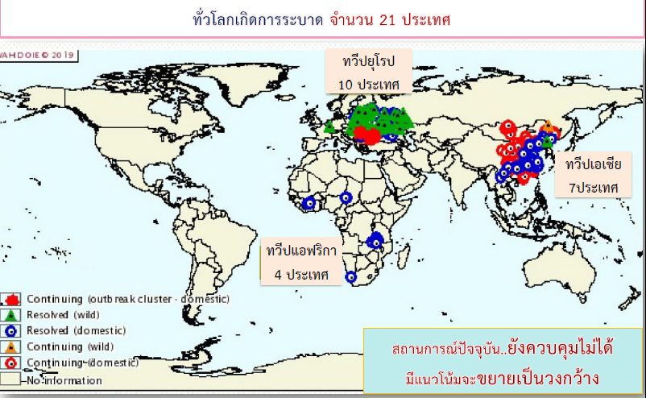
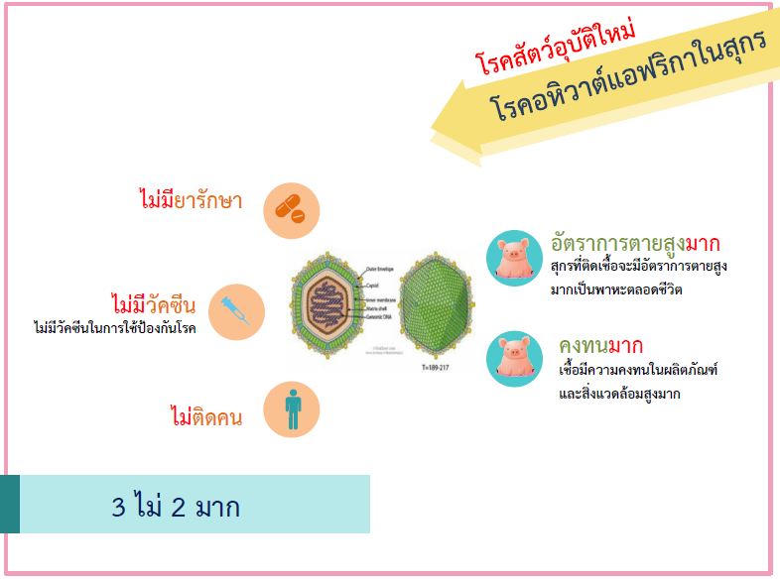

หลักการและเหตุผล

Slide 3
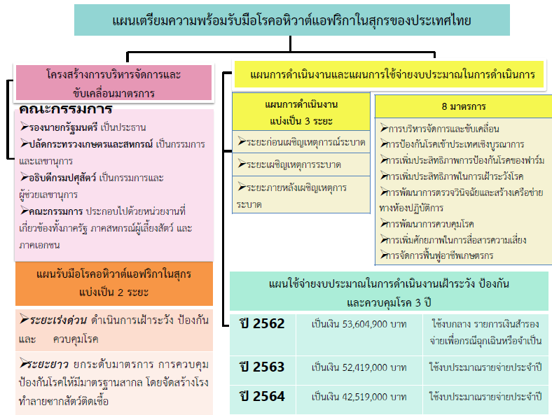
หลักการและเหตุผล
ซักซ้อมแผน
โรคอหิวาต์แอฟริกา
ในสุกรแบบ functional exercise

Slide 4
วัตถุประสงค์
เพื่อให้องค์ความรู้เกี่ยวกับโรคอหิวาต์แอฟริกาในสุกรแก่ผู้เลี้ยงสุกรและผู้มีส่วนเกี่ยวข้อง
เพื่อสร้างมาตรฐานการปฏิบัติงานเฝ้าระวังและป้องกันโรคอหิวาต์แอฟริกาในสุกรที่ถูกต้อง
เพื่อทดสอบและประเมินขีดความสามารถของเจ้าหน้าที่ที่มีหน้าที่รับผิดชอบเฉพาะด้าน รวมทั้งบทบาทที่ใช้ในการเผชิญกับสถานการณ์เกิดโรคอหิวาต์แอฟริกาในสุกร

Slide 5
เป้าหมาย
เจ้าหน้าที่จากจังหวัด / อำเภอ / หน่วยงานความมั่นคงชายแดน สัตวแพทย์ ผู้ลี้ยงสุกร ผู้ประกอบการโรงฆ่าสุกร และผู้มีส่วนเกี่ยวข้อง
ระยะเวลาและสถานที่ดำเนินการ
จำนวน 1 วัน ในเดือนกรกฎาคม 2562

Slide 6
แนวทางการดำเนินงาน
สำนักควบคุม ป้องกันและบำบัดโรคสัตว์
  มีโครงการและหนังสือสั่งการถึงปศุสัตว์จังหวัดทั่วประเทศ
  โอนเงินงบประมาณในการซ้อมแผน
  ชี้แจงแนวทางในการประชุมวาระแห่งชาติ
  ประชุมหารือร่วมกับสำนักงานปศุสัตว์เขต เพื่อหาแนวทางการซ้อมแผน
  ซักซ้อมความเข้าใจการซ้อมแผน

Slide 7
แนวทางการดำเนินงาน
สำนักงานปศุสัตว์เขต
  ร่วมซักซ้อมความเข้าใจการซ้อมแผน โดยร่วมกับสำนักควบคุม ป้องกันและบำบัดโรคสัตว์เพื่อหาแนวทางการซักซ้อมแผน
  ประชุมหารือร่วมกับสำนักงานปศุสัตว์จังหวัด เพื่อหารือประเด็นต่างๆ
    วางแผนจับคู่จังหวัด เพื่อให้ facilitator เพียงพอ
    ร่วมจัดทำโจทย์ของแต่ละจังหวัด

Slide 8
แนวทางการดำเนินงาน
สำนักงานปศุสัตว์จังหวัด
  เสนอโครงการให้ผู้ว่าทราบสถานการณ์และความจำเป็นในการซ้อมแผน
  หารือแนวทางการซ้อมแผนร่วมกับสำนักงานป้องกันและบรรเทาสาธารณภัยจังหวัด
  จัดทำและเสนอคำสั่งมอบภารกิจให้หัวหน้าส่วนราชการ หน่วยงานและผู้มีส่วนเกี่ยวข้องร่วมปฏิบัติการฝึกการเฝ้าระวังและป้องกันโรคอหิวาต์แอฟริกาในสุกร ตามความเหมาะสมกับกิจกรรมการฝึก
  ประชุมกลุ่มผู้จัดการฝึกเพื่อกำหนดรายละเอียดของกระบวนการฝึกและชุดข้อมูลแสดงสถานการณ์สมมติ ร่วมกับเจ้าหน้าที่สำนักงานป้องกันและบรรเทาสาธารณภัยจังหวัด
    กำหนดวันซ้อมแผน
    ผู้เข้าร่วมซ้อมแผน ( War room)
    วาระการประชุม
  จัดกิจกรรมการฝึกรูปแบบเฉพาะหน้าที่ (Functional Exercise) ตามแผนการฝึก
  สรุป ประเมินการประชุมจากการประชุม

Slide 9
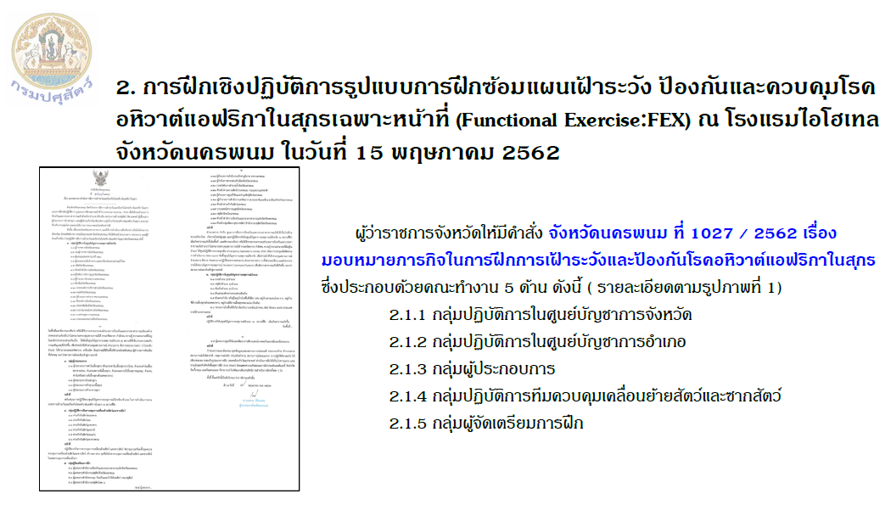

Slide 10
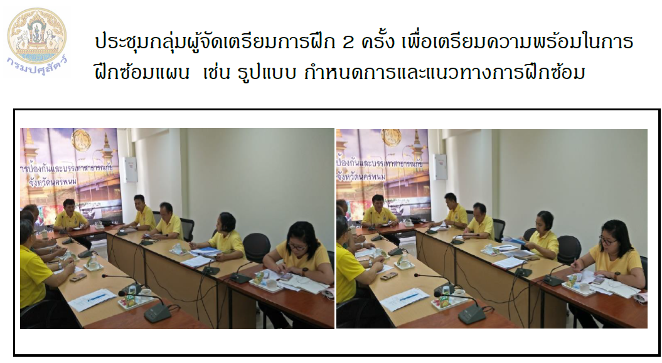

Slide 12


Slide 13
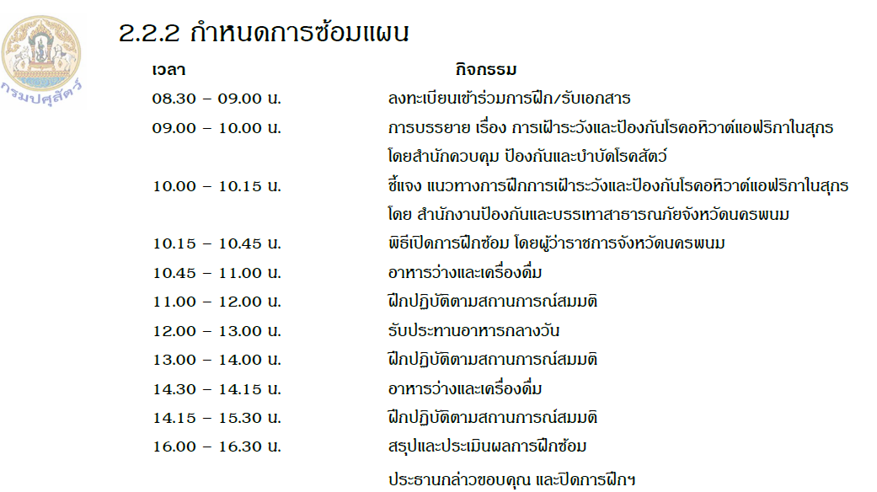

Slide 14
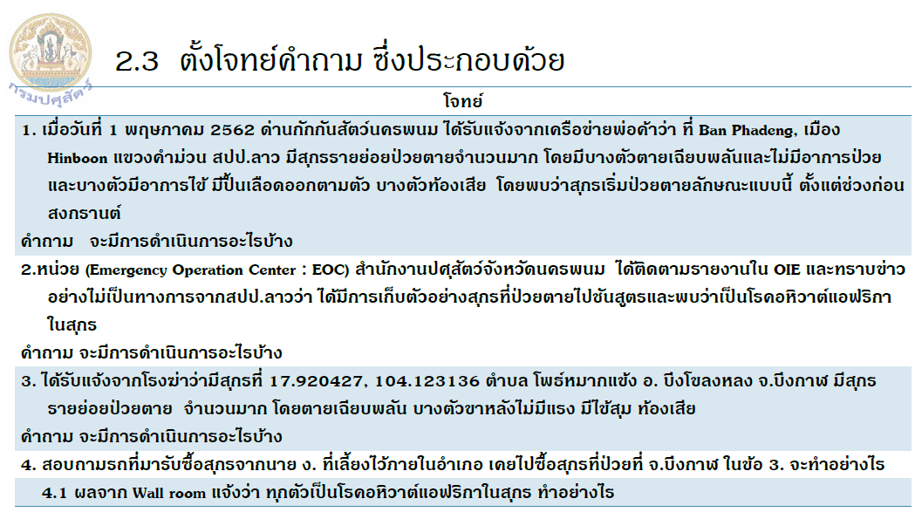

Slide 15
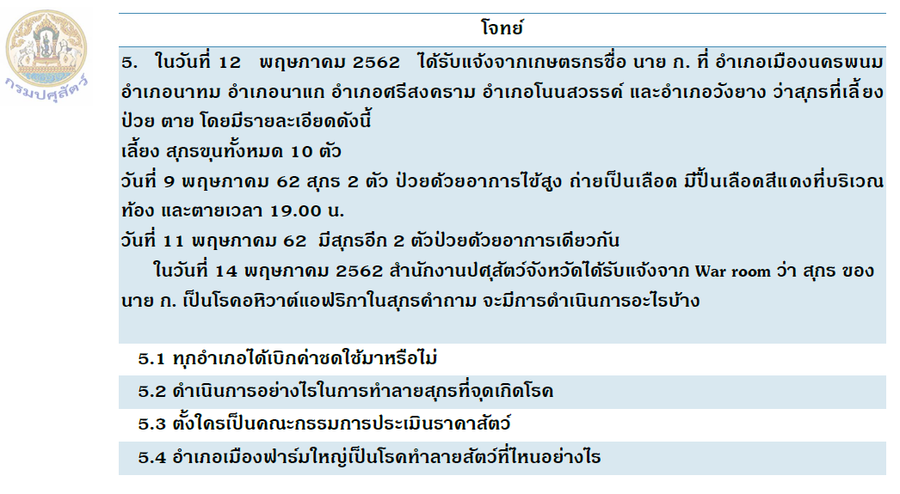

Slide 16
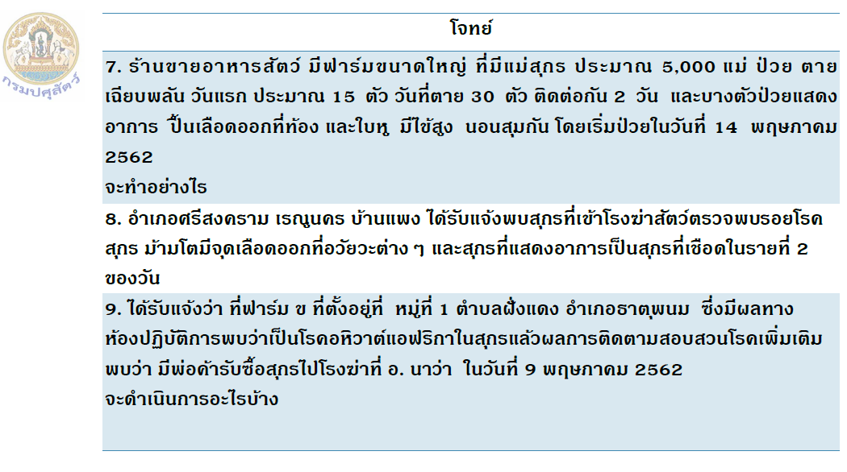

Slide 17
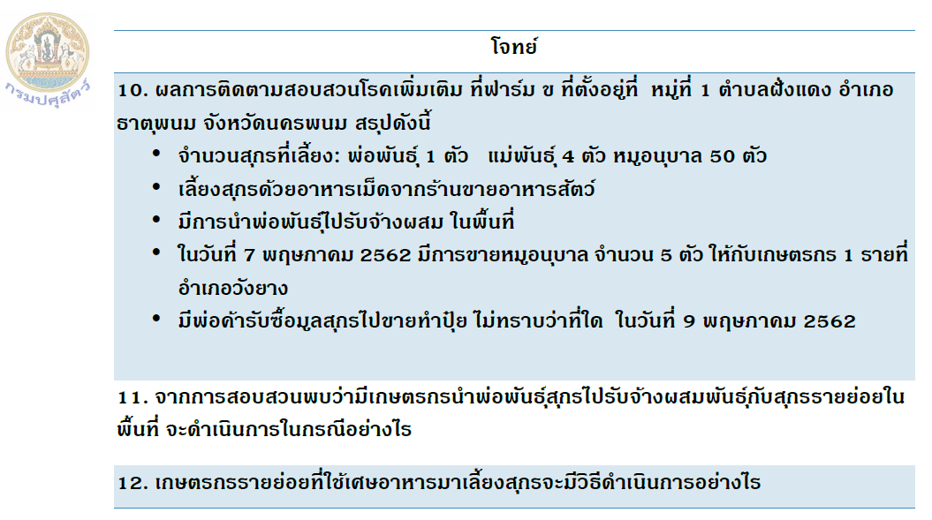

Slide 18
การสรุปผล
ประเด็น | หน่วยงาน | ค่าที่คาดหวัง | คำตอบที่ได้ | สรุปการประเมิน

Slide 19
ผลที่คาดว่าได้รับ
ผู้เข้ารับการอบรมมีความรู้ความเข้าใจในการปฏิบัติงานเฝ้าระวังและป้องกันโรคอหิวาต์แอฟริกาในสุกรที่ถูกต้อง
ผู้เข้ารับการอบรมมีความพร้อมสามารถตอบได้ภาวะการระบาดของโรคอหิวาต์แอฟริกาในสุกร ที่ถูกต้อง
ผู้เข้ารับการอบรมมีการทบทวนแผนเผชิญเหตุโรคระบาดในสัตว์
ผู้เข้ารับการอบรมสามารถประเมินขีดความสามารถของบุคคลที่มีหน้าที่ความรับผิดชอบเฉพาะด้านของหน่วยงานได้ชัดเจนมากยิ่งขึ้น

